Slide 1
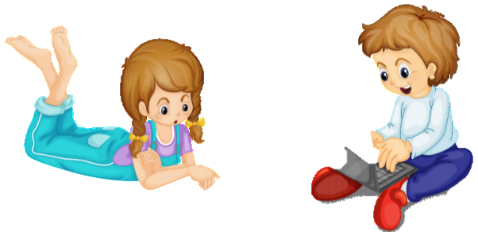
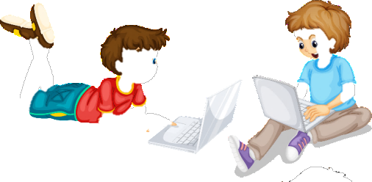
小学生网络安全

Slide 2
引言
长期在电脑屏幕前工作，不仅会影响人的视力，还会改变脑电波，给身体带来不利影响。美国学者穆蒂曾作过研究，认为这种不利影响首先是对脑电波的影响，会形成两种有害的脑电波，一神是睡眠性的脑电波，还有一种是快速锯齿脑电波，都会使人失去判断能力，容易使儿童患上痴呆症。

Slide 3
目录 / Contents
上网查阅信息时，请注意
学生网上交友时，请你特别注意
密码安全常识
冲浪安全常识

Slide 4
PART 01
上网查阅信息时请注意

Slide 5
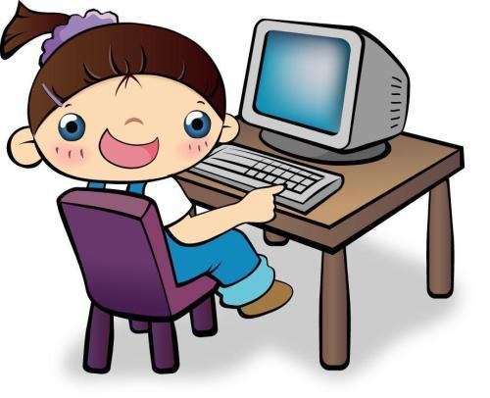
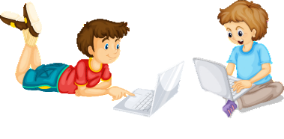
上网查阅信息时，请注意
1
眼睛不要离屏幕太近，坐姿要端正。
2
屏幕设置不要太亮或太暗。
3
每次在计算机屏幕前不要超过1小时
4
适当到户外呼吸新鲜空气。
5
不要随意在网上购物。

Slide 6
PART 02
学生网上交友时，请你特别注意

Slide 7
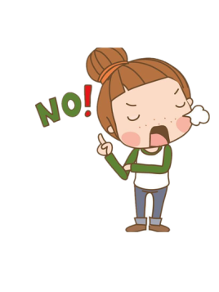
学生网上交友时，请你特别注意
1
2
3
不要说出自己的真实姓名和地址、电话号码、学校名称、密友等信息。
不与网友会面。
对素质低下的网友，不要反驳或回答，不要理他

Slide 8
学生网上交友时，请你特别注意
匿名交友网上多，切莫单独去赴约，
网上人品难区分，小心谨慎没有错。

Slide 9
PART 03
密码安全常识

Slide 10
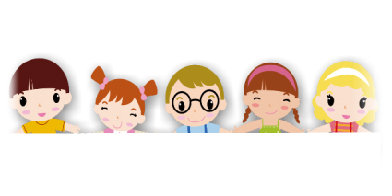
密码常识安全
1
设置足够长的密码,最好使用大小写混合加数字和特殊符号。
2
不要使用与自己相关的资料作为个人密码，如自己的生日,电话号码,身份证号码,门牌号,姓名简写,这样很容易被熟悉你的人猜出。
3
不要使用有特殊含义的英文单词做密码，如software,hello,hongkong等等,最好不用单词做密码,如果要用，可以在后面加复数s,或者符号,这样可以减小被字典档猜出的机会。

Slide 11
PART 04
冲浪知识安全

Slide 12
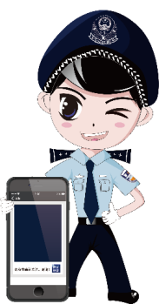
冲浪常识安全
不要随便将陌生人的 加入QQ等的好友列表,不要随便接受他们的聊天请求,防止电脑被攻击。
尽量不要网站的程序,因为这个程序有可能感染了病毒，或者带有后门。
不要运行不熟悉的看起来很有趣的小游戏，它们很可能带有病毒

Slide 13
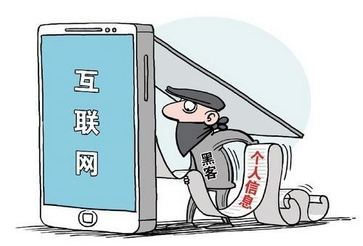
冲浪常识安全
不要让网站自动保存密码，因为很容易被盗取，造成账号丢失。
要经常更换,特别是遇到可疑情况的时候。
不要为了防止忘记而将密码记下来,将密码记在脑以外的任何地方都是愚蠢的行为。
不要将所有的口令都设置为相同的,可以为每一
种加上前缀。

Slide 14
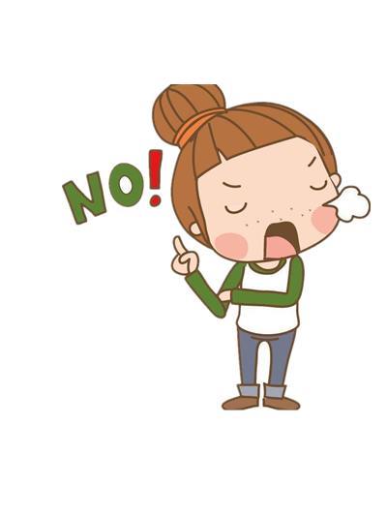
冲浪常识安全
不要逛一些可疑或者另类的站点，因为网络的许多漏洞可以让罪犯进入你的电脑，导致信息被盗取
不要随便打开陌生人的邮件附件,因为它可能是病毒或木马，会导致电脑被破坏不能使用

Slide 15
小学生网络安全

